Slide 1
ANALYSE ET EVALUATION A PRIORI DES RISQUES BIOLOGIQUES ET DES RISQUES CHIMIQUES
Notes:
Cette présentation propose une méthode permettant de repérer de façon rigoureuse tous les composants de la situation de travail, de manière à repérer les risques et les évaluer.

Slide 2
Etape 1 : Analyse a priori des risques
Définition de la situation de travail
Identification du (des) danger(s)
Identification de la personne
Identification des situations exposantes et des évènements déclencheurs potentiels
Identification des dommages possibles
Notes:
2

Slide 3
Réalisation du Processus d’Apparition d’un Dommage (PAD)
Danger =
produit biologique infectieux (agent ou réservoir)
produit chimique dangereux
manipulateur
dommage
Notes:
Danger : connaitre sa dangerosité et ses vois de transmission ou d’exposition
Situation exposante car le manipulateur s’expose au danger
Evénements déclencheurs : contact potentiel entre le danger et le manipulateur
Dommages

Slide 4
5 M + Analyse des situations exposantes et des évènements déclencheur
Matériel
Ex: outils, appareils
Milieux
Ex: locaux
Moyens
Ex: mode opératoire
Situation exposante
Matière première
Ex : agent biologique
Main d’œuvre
Ex : personne
Evènement déclencheur
Notes:
Personne non bleue

Slide 5
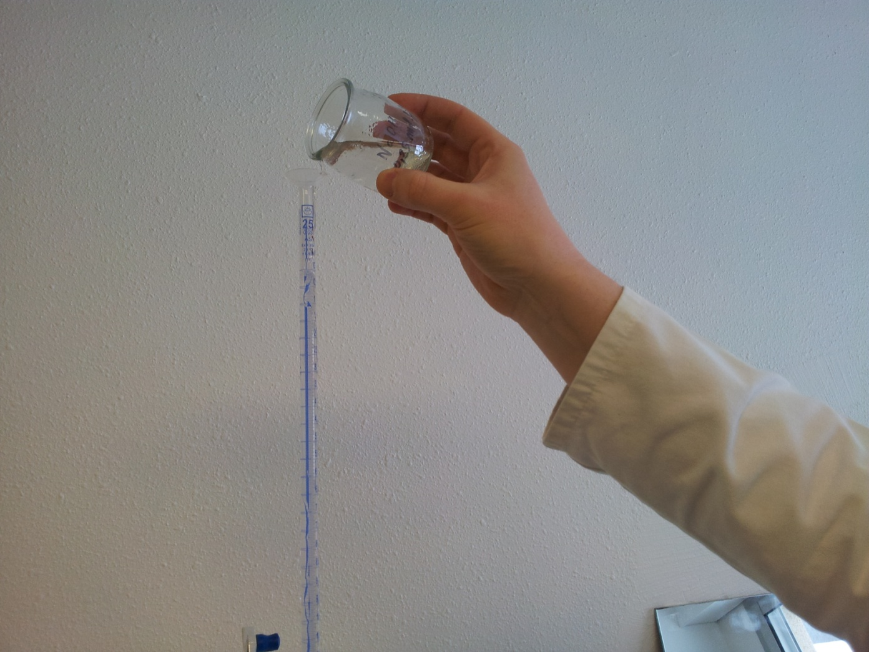
« Remplissage de la burette avec une solution de NaOH à 0,25 mol/L»
L’élève remplit la burette avec un récipient sans bec verseur.
La solution de NaOH dégouline sur la main de l’élève.
Solution de NaOH
à 0,25 mol.L⁻¹
Elève de 1ère STL
Infection
Irritation cutanée
ATTENTION
H315 :Provoque une irritation cutanée
H319 : provoque une sévère irritation des yeux
Notes:
D’où la notion de danger : propriété intrinsèque d’un produit biologique , source potentielle de dommage.

Slide 6
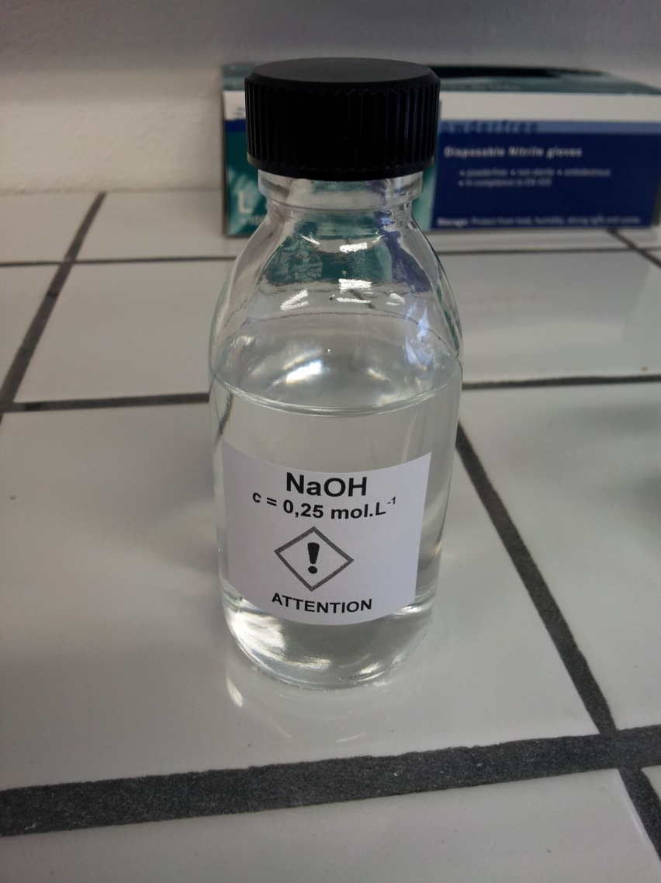
danger
ATTENTION
H315 :Provoque une irritation cutanée
H319 : provoque une sévère irritation des yeux
Flacon d’hydroxyde de sodium à 0,25 mol.L⁻¹

Slide 7
danger
Streptococcus pneumonie
Micro-organisme bactérien de classe 2, transmissible par voie aérienne = agent infectieux

Slide 8
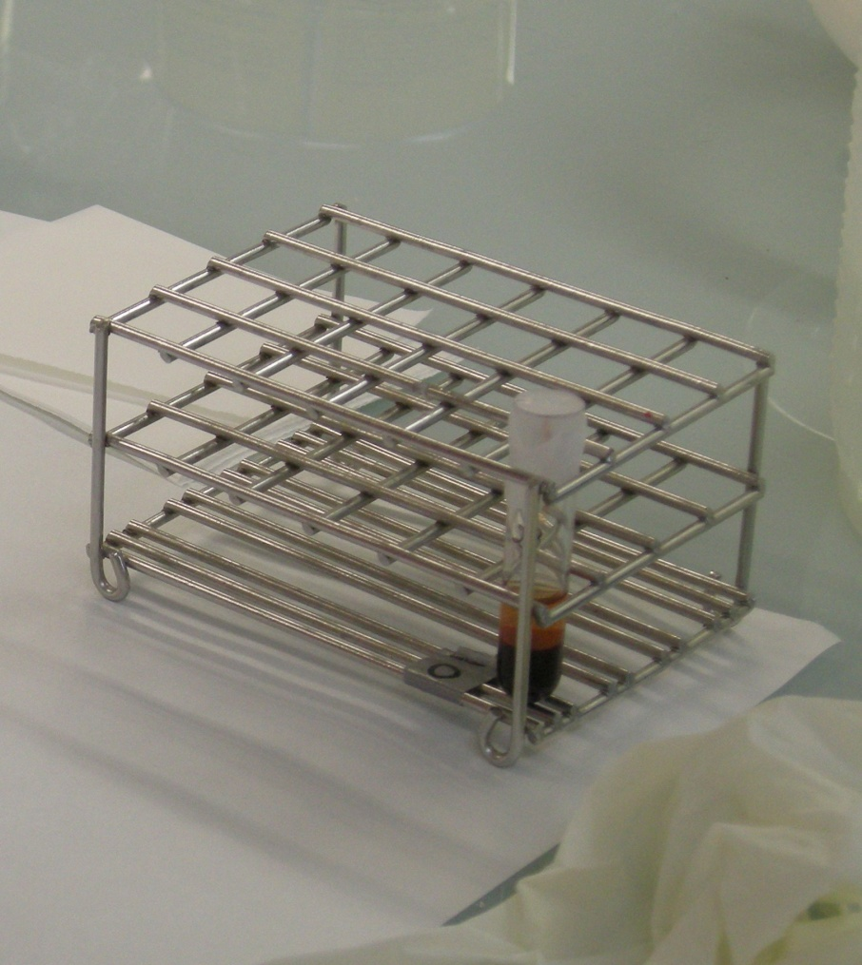
danger
Tube de sang centrifugé
= réservoir d’agents infectieux potentiels

Slide 9
Situation exposante
Pas de situation exposante car pas de manipulateur !
Notes:
Photo où n’apparaît pas la personne = pas de situation dangereuse
3 photos en situation dangereuse : ouverture boîte moisissure
Frottis
Ouverture couche

Slide 10
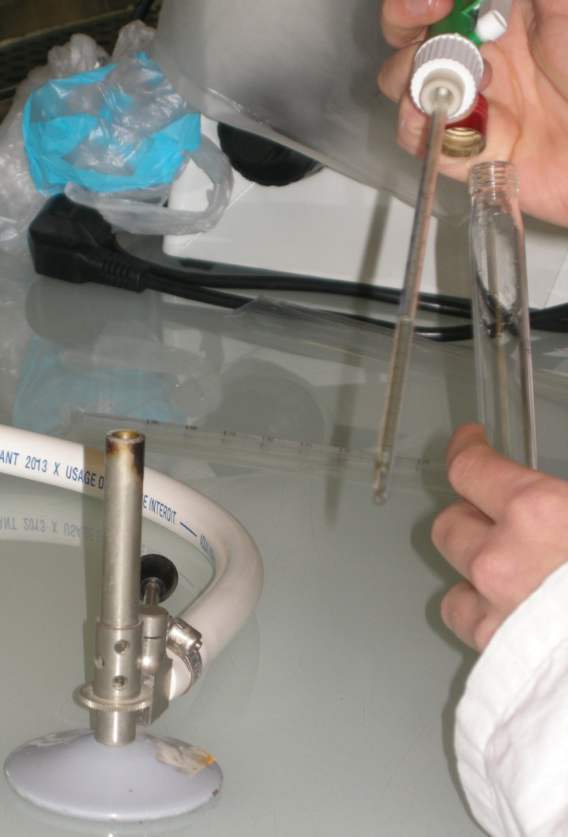
Situation exposante
L’élève de Tle STL prélève un micro-organisme de classe 2 (S.pneumoniae)
Notes:
Cas d’une situation dangereuse avec manipulation délibérée d’un micro organisme de classe 2: transmissible par voie aéroportée.

Slide 11
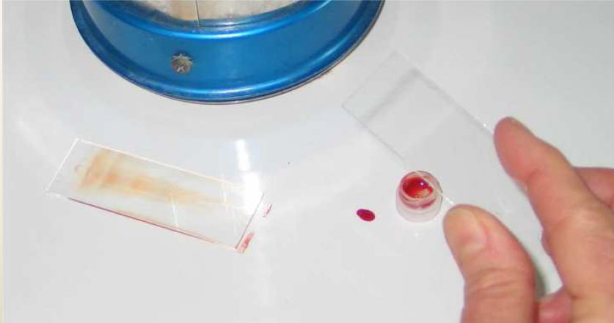
Situation exposante
L’étudiante en BTS réalise un frottis sanguin: étalement
Notes:
Cas d’une situation dangereuse avec manipulation potentielle d’agent(s) infectieux

Slide 12
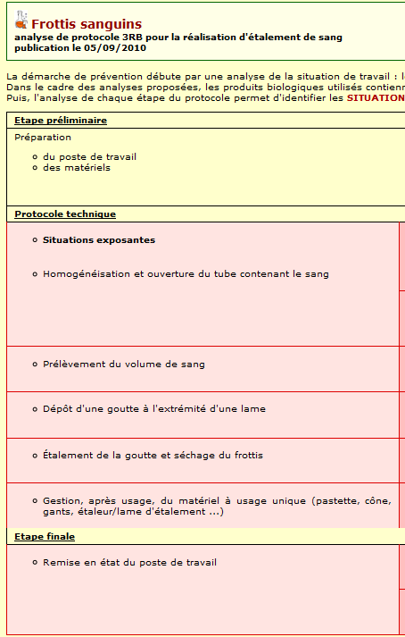
Plusieurs situations exposantes pour une même situation de travail

Slide 13
Evènement déclencheur
Formation de bio aérosols

Slide 14
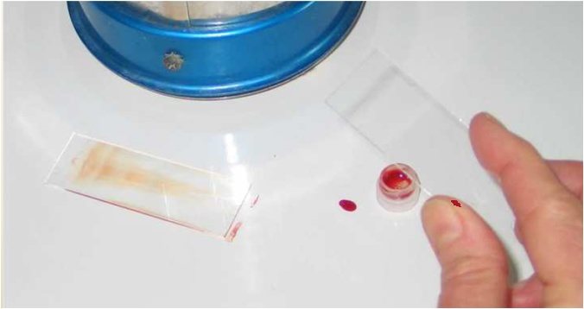
Evènement déclencheur
Contact entre le sang et la peau
Notes:
Evènement dangereux :
- Contact entre le sang et la peau
- Coupure avec la lame

Slide 15
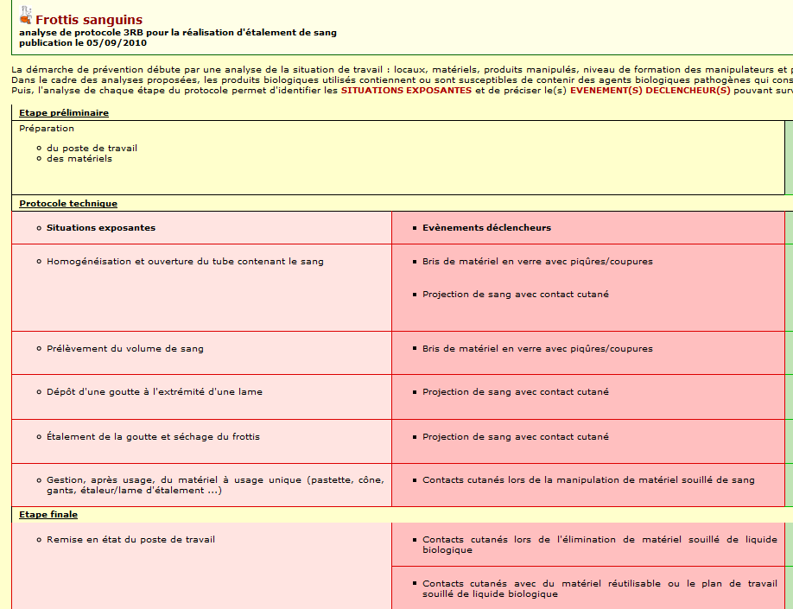
Plusieurs évènements déclencheurs possibles

Slide 16
Chaîne de transmission
 |  | Chaîne de transmission / voie d’exposition
SITUATION exposante | EVENEMENT déclencheur | Porte de sortie si réservoir | Voie de contamination / d’exposition | Porte d’entrée (manipulateur)
Prélèvement de bactéries Streptococcus pneumoniae | Création d’aérosols |  | aéroportée | Nez
Frottis sanguin | Contact sang-peau |  | cutanéo-muqueuse | Peau lésée
danger
personne
Notes:
Avec l’apparition de l’évènement dangereux, la chaine de transmission s’est mise en place.
Cas du prélèvement de de S pneumoniae : il s’agit dune utilisation délibérée ; on connait la voie de transmission (aéroportée) de l’agent infectieux. Donc on envisage le ou les évènements dangereux qui provoquerai(en)t une transmission par voie aréroportée.
Cas du frottis sanguin : il s’agit dune utilisation potentielle ; on ne connait pas le ou les agents infectieux. Donc on consulte Baobab pour connaître les agents potentiellement présents et leur voie de transmission. Pour chaque voie de transmission relevée, on doit envisager tous les évènements dangereux possibles.
Cas du remplissage de la burette avec NaOH 0,25 M : utilisation délibérée : produit corrosif par contact cutané, donc cherche les évènements dangereux pouvant provoquer un contact cutané.

Slide 17
Dommage
Une élève prélève S. pneumoniae
Émission d’aérosols
Bactéries de classe 2
Elève de terminale
Infection

Slide 18
L’étudiant de STS réalise un frottis sanguin
Coupure avec lame
Contact avec le sang
Sang
Etudiant de STS
Infection ou cancer

Slide 19
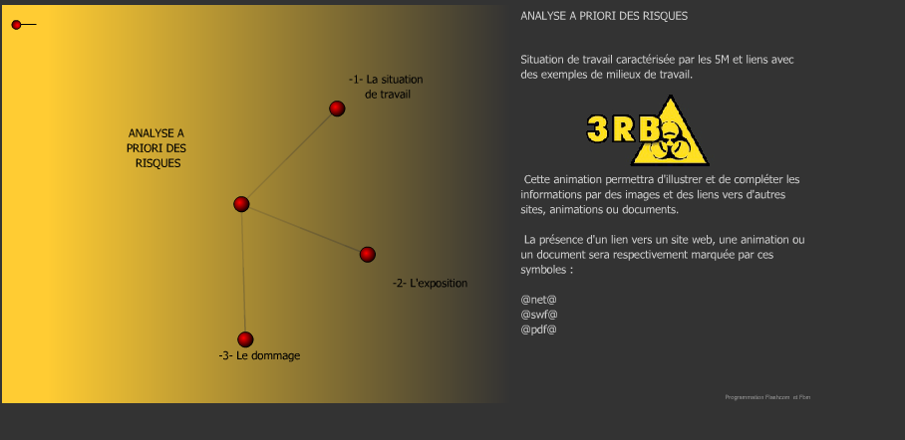
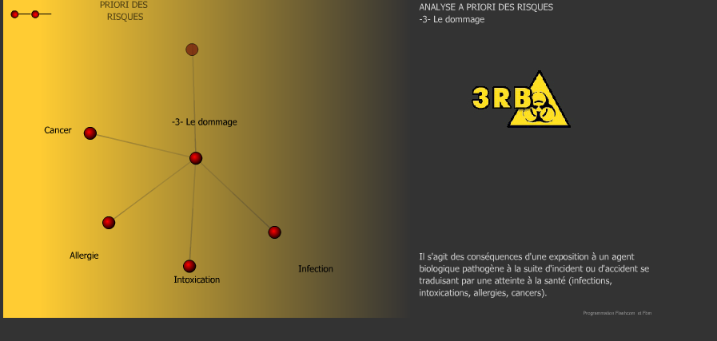
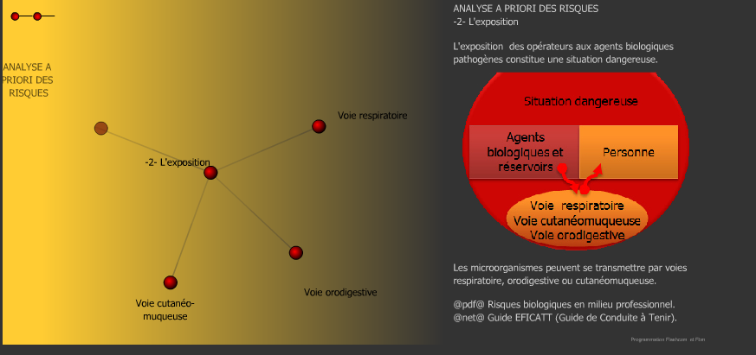
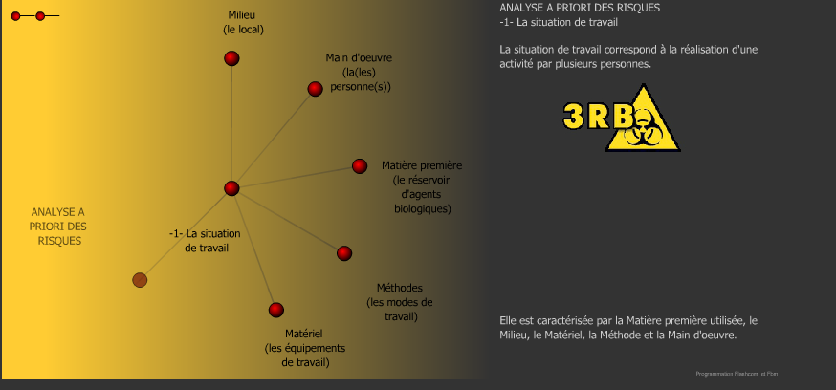
Analyse a priori du risque sur le site 3 RB
Notes:
Situation de travail = 5 M
L’exposition = digestive, cutanée, respiratoire
Dommage = infection ou intoxination ou allergie ou cancer

Slide 20
L’exposition à un agent chimique dangereux est un évènement déclencheur induisant un dommage.
NON
L’exposition d’un agent chimique dangereux est une situation exposante.
Lors de la situation exposante, l’évènement déclencheur est facultatif.
Si l’évènement déclencheur se produit, le dommage est aussi facultatif.

Slide 21
Une coiffeuse effectue un soin à une personne atteinte d’une teigne. S’agit-il :
D’une situation exposante ?
D’un évènement déclencheur ?
Donner les composants de la chaîne de transmission éventuelle.
OUI
NON
Situation exposante car le manipulateur (coiffeuse) est exposé (soin) à un danger (teigne)
Pas d’évènement déclencheur décrit (par exemple : main souillée par la teigne en contact avec le cuir chevelu de la coiffeuse)
Notes:
Exemple d’exposition non délibérée

Slide 22
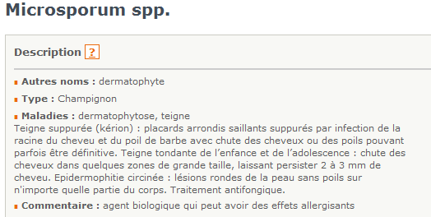
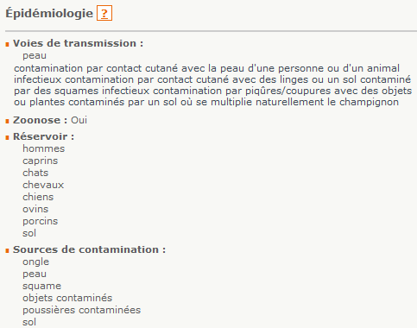
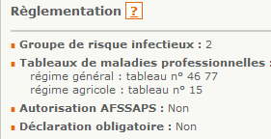
Recherche de la fiche de l’agent infectieux de la teigne :
Utilisation de « Baobab » = Base d’Observation des Agents Biologiques

Slide 23
Chaîne de transmission de la teigne
Source d’infection = homme ou animaux ou objets contaminés ou poussières contaminées
danger
Porte de sortie : peau si l’homme est le réservoir
Voie de transmission :
- par air (aérosols),
- par contact cutané ou muqueux,
Portes d’entrée :
peau
manipulateur
Notes:
L’évènement dangereux peut provoquer la transmission
Cf .Document :INRS Risque biologique en milieu professionnel : animation comment se transmettent les agents biologiques

